Slide 1
CORREDOR INTEROCEÁNICO DEL ISTMO DE TEHUANTEPEC
AGOSTO 2023

Slide 2
Proyecto de Decreto por el que se expide la “LEY PARA LA ATENCIÓN PRIORITARIA Y DESARROLLO DEL ISTMO DE TEHUANTEPEC Y EL ÁREA DE INFLUENCIA DEL CORREDOR, REGLAMENTARIA DE LOS ARTÍCULOS 2, 25 Y 28 DE LA CONSTITUCIÓN POLÍTICA DE LOS ESTADOS UNIDOS MEXICANOS”.

Slide 3
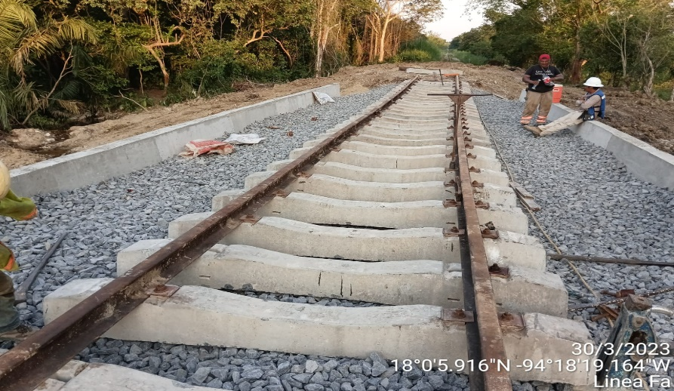
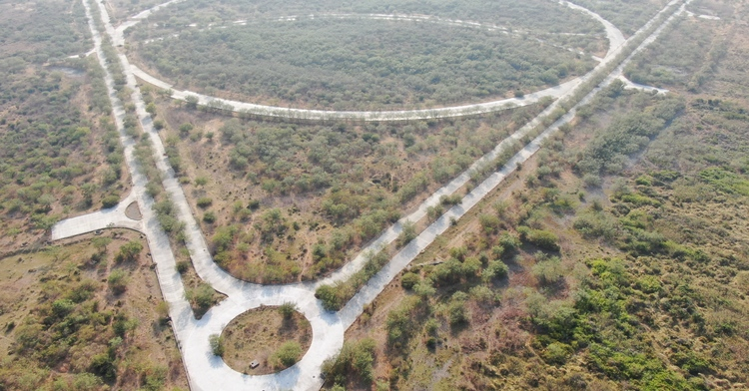
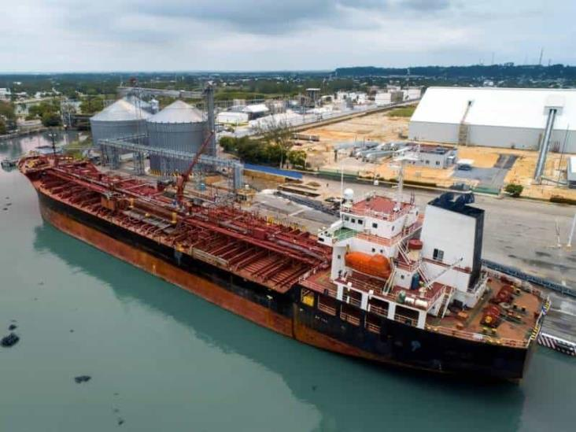
Objeto e importancia
Su objeto es la atención prioritaria y desarrollo del Istmo de Tehuantepec y el área de influencia del Corredor, a través de la plataforma logística multimodal integrada por las Administraciones del Sistema Portuario Nacional (ASIPONAS), el Ferrocarril del Istmo de Tehuantepec (FIT) y los Polos de Desarrollo para el Bienestar (PODEBIS).
Es de interés público y social, estratégico, prioritario y de seguridad nacional.

Slide 4
Principios
Honestidad
Inclusión
Sostenibilidad
Equidad
Justicia
Democracia
Sustentabilidad
Principios

Slide 5
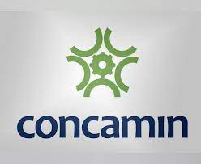
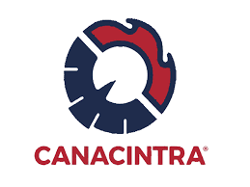
Participación
Para contribuir al desarrollo social, económico, educativo, de salud, industrial y cultura, se requiere la participación de los tres órdenes de gobierno y el sector privado, impulsando al campo, la cultura de los pueblos originarios, con estricto apego al respeto de los derechos humanos, lo que se traduce en bienestar para la población.

Slide 6
CONSTITUIR FIDEICOMISOS, EMPRESAS DE PARTICIPACIÓN ESTATAL MAYORITARIA.
Participar en el capital social de sociedades y constituir fideicomisos públicos o privados.
Constituir una empresa de participación estatal mayoritaria, que tenga por objeto:
La comercialización en general de bienes y servicios y
La administración, control, funcionamiento y supervisión de cualquier tipo de sociedad o asociación (holding).
DETERMINACIÓN DE PORCENTAJES
Determinará el porcentaje del volumen de operación o venta que deberán de aportar las ASIPONAS, FIT y PODEBIS, para ser destinados a la atención de las necesidades más apremiantes de las comunidades con mayor necesidad, en los ámbitos de la salud, educación, transporte multimodal, espacios públicos, seguridad y cualquier otro.

Slide 7
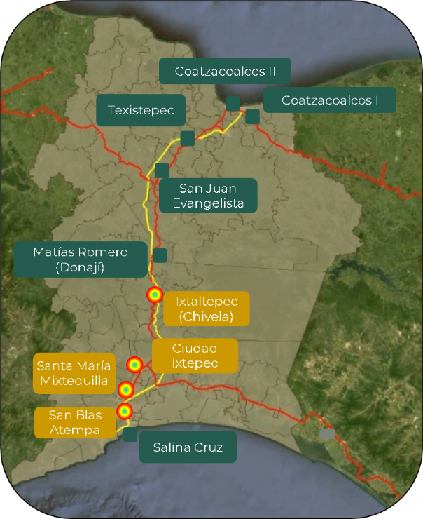
Ubicación geográfica estratégica
Su ubicación geográfica es estratégica para promover el desarrollo económico y social, así como la inversión y poder competir en los mercados mundiales de movilización de mercancías, mediante el uso combinado de diversos medios de transporte, generando empleos, respetando la libertad, dignidad, la paz social y la justa distribución de la riqueza.

Slide 8
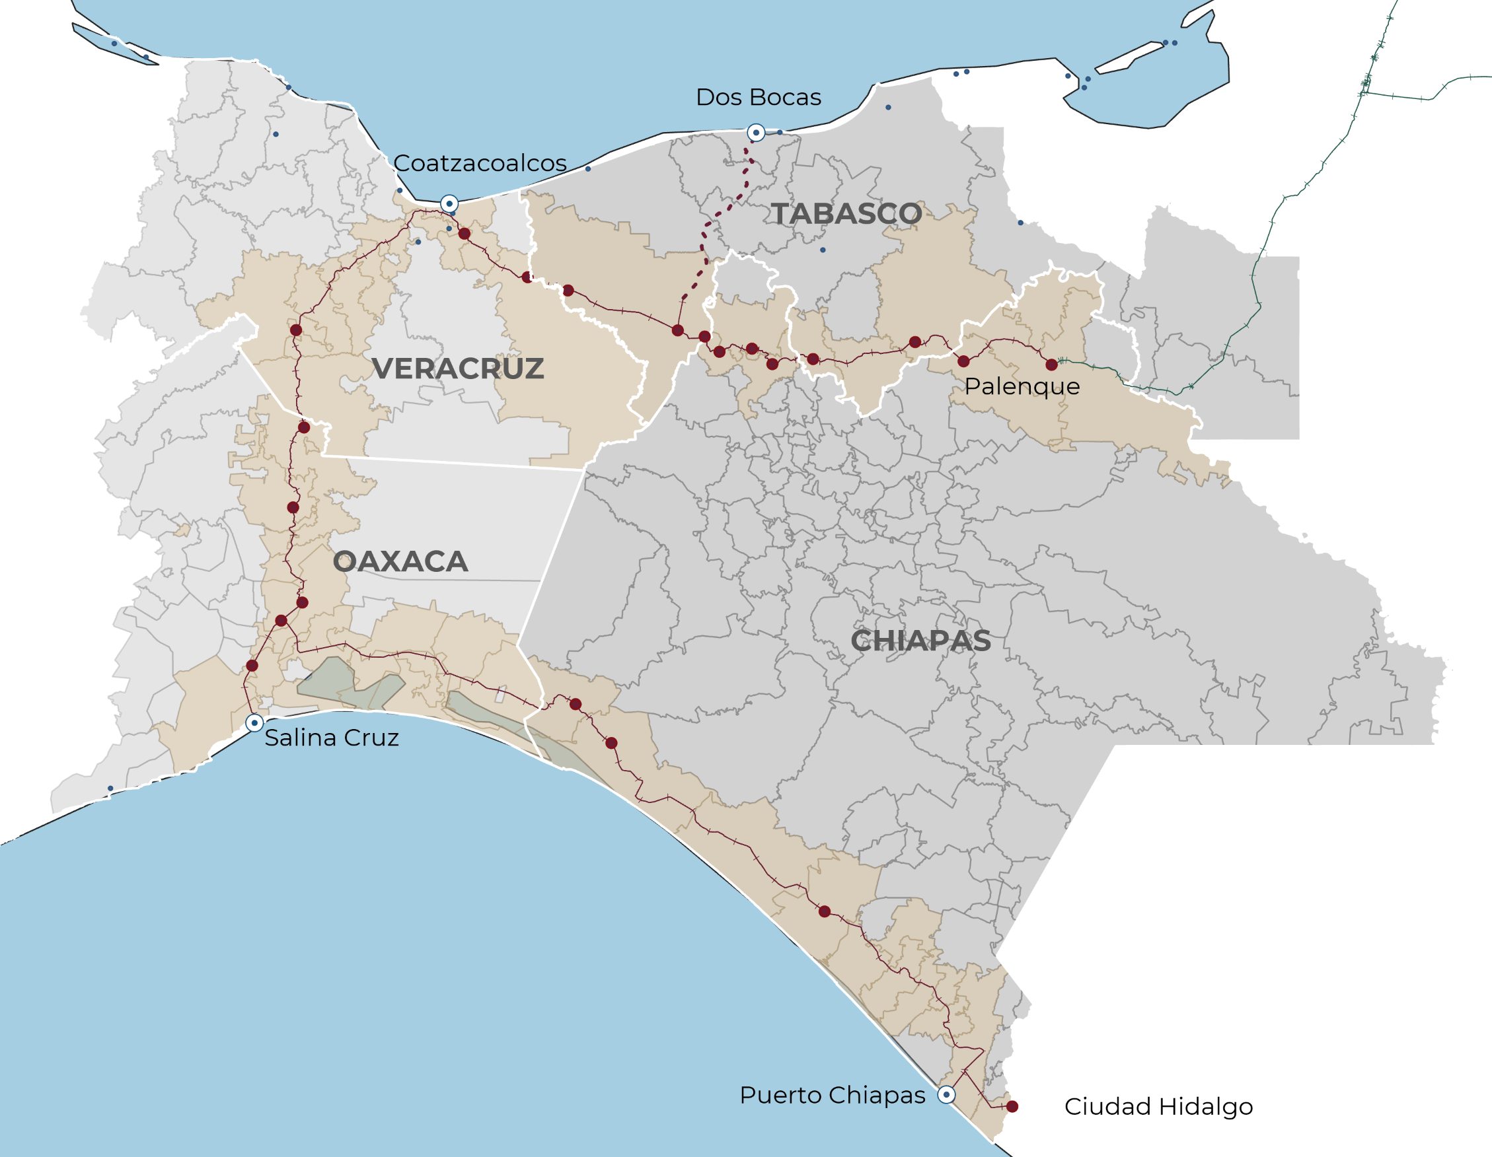
ATENCIÓN PRIORITARIA
4 Estados
Oaxaca
46 municipios
Tabasco
8 municipios
Veracruz
33 municipios
Chiapas
18 municipios

Slide 9
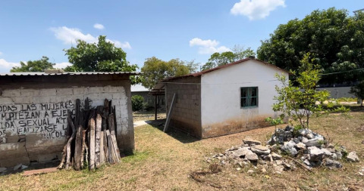
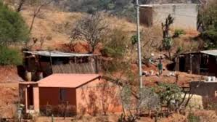
Atención inmediata
El Istmo de Tehuantepec y el Área de Influencia del Corredor, es de interés público y social, debido a que los pueblos originarios han permanecido en el rezago, aislados y sujetos a discriminación.
Es la región más angosta del país con cualidades ecológicas, naturales y culturales únicas; requiriendo de atención preferencial e inmediata.

Slide 10
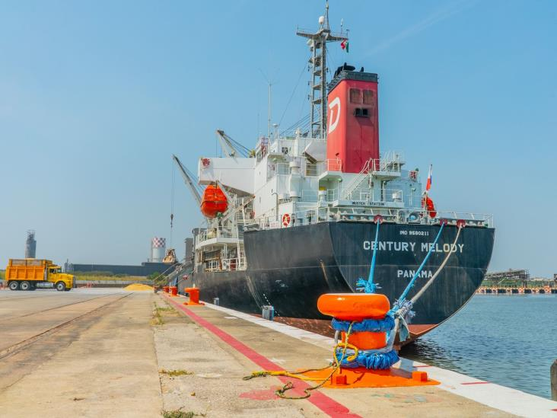
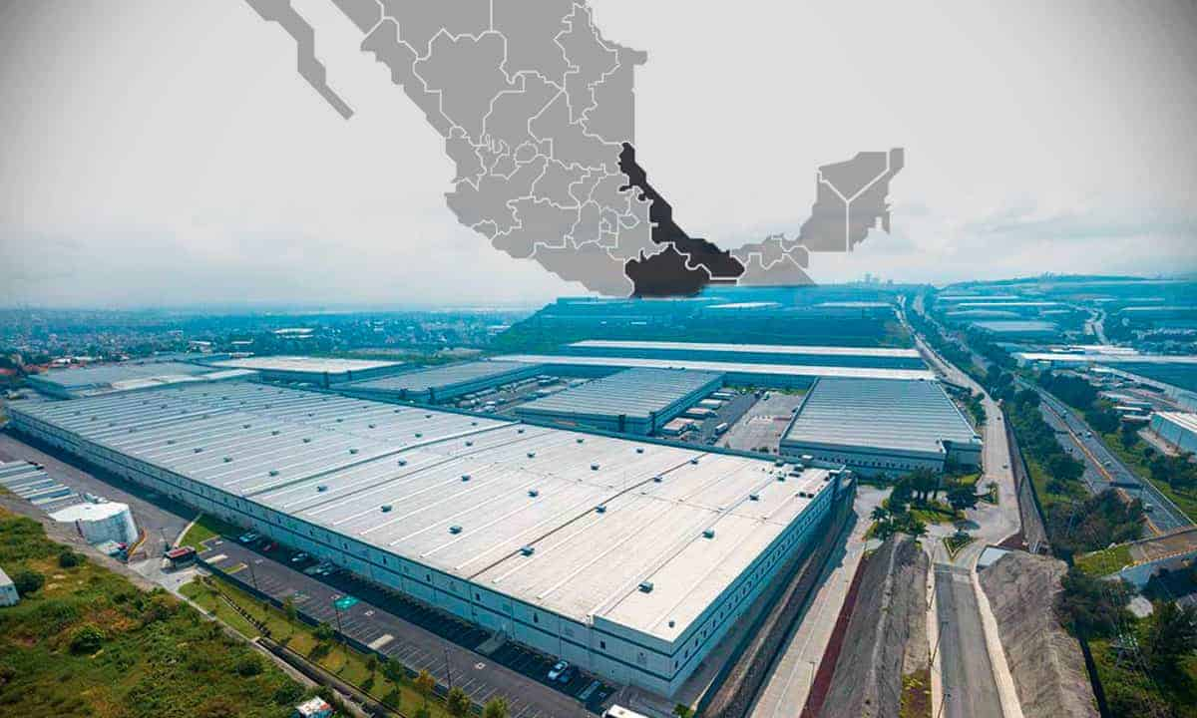
Infraestructura
La Plataforma Logística e infraestructura del Istmo de Tehuantepec y el Área de Influencia del Corredor que se localizan en ambos lados de las vías del Ferrocarril; comunica al Océano Pacífico con el Atlántico por los puertos de Coatzacoalcos, Salina Cruz, Puerto Chiapas y Dos Bocas, siendo un transporte de mercancía segura a nivel global y por ello es de seguridad nacional.

Slide 11
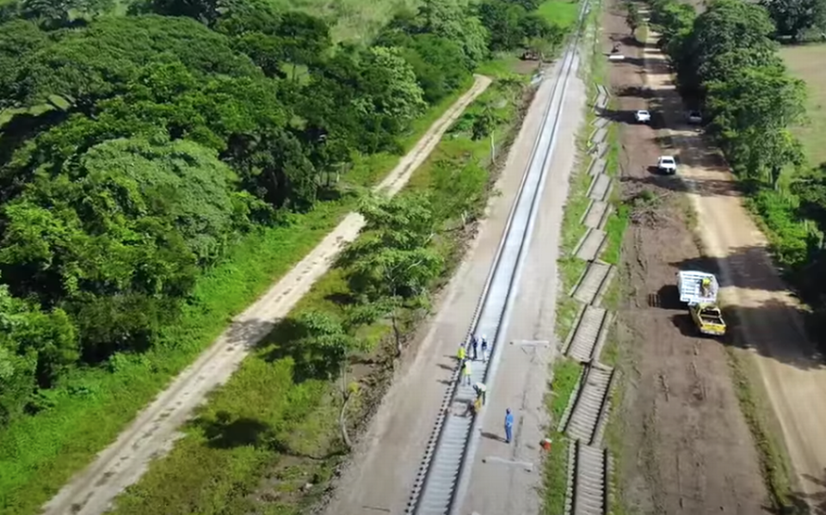
Patrimonio
Integrado por los bienes, ingresos, recursos que reciba, adquieran o transfieran, asignen, donen o adjudiquen; incluyendo en toda clase de fideicomisos, sean públicos o privados, de acuerdo con el marco jurídico aplicable dentro del ámbito de su competencia.

Slide 12
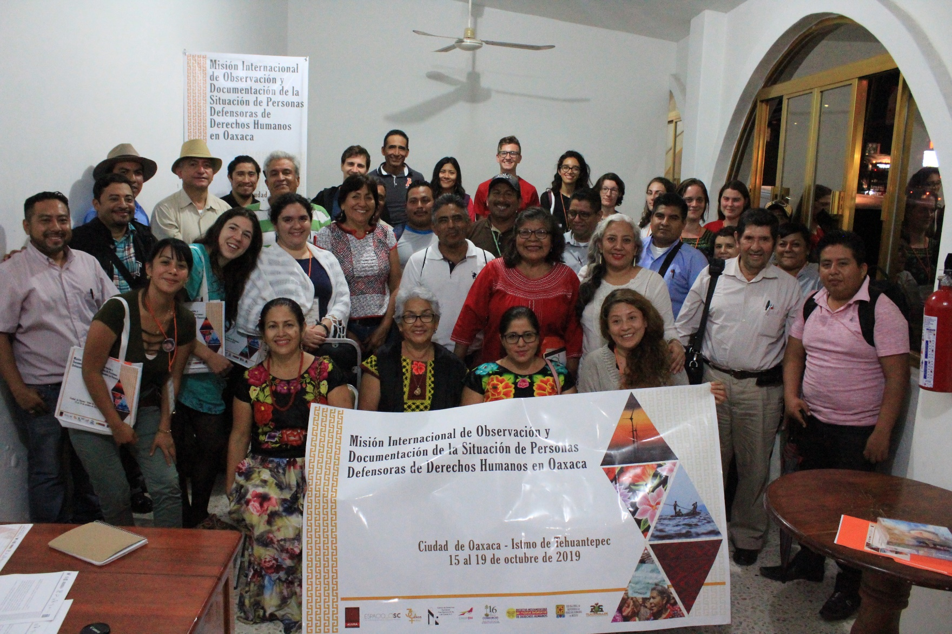
Importancia laboral en los polos
Favorecer la contratación, permanencia, capacitación y promoción laboral de personas originarias del Istmo de Tehuantepec y su Área de Influencia.
Garantizar que, en los centros de trabajo con más de 20 empleados, por lo menos el 20% de la plantilla laboral, sean personas originarias del Istmo de Tehuantepec y su Área de Influencia.

Slide 13
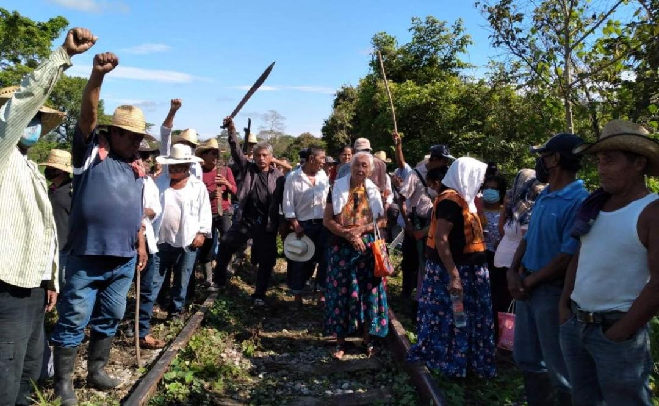
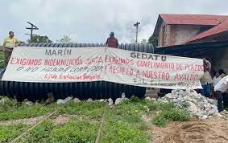
Infraestructura
El interés público y social, la trascendencia estratégica, prioritaria y de seguridad nacional, del Corredor requiere evitar que se perpetren actos ilícitos en la operación portuaria; destrucción de la infraestructura o servicios públicos, sabotaje, terrorismo, ataques a las vías de comunicación, tráfico ilegal de armas, delitos contra la salud y otros que obstaculicen el objeto de la ley, o el ejercicio de la autoridad.

Slide 14
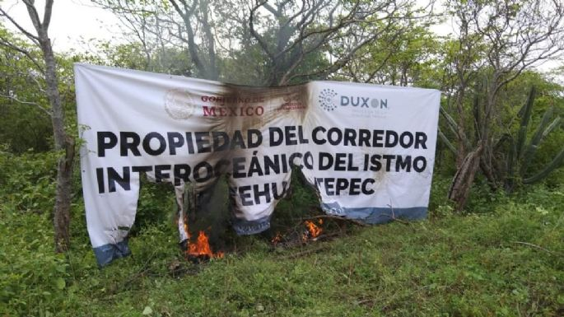
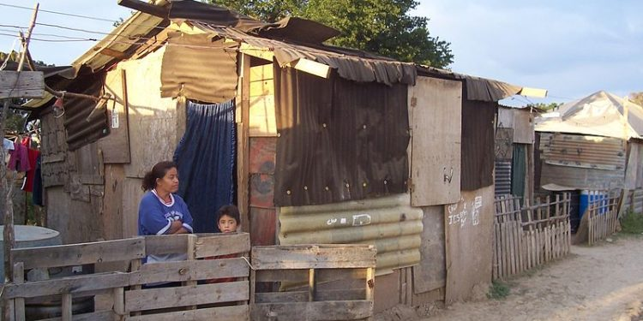
Derechos Humanos
Se debe salvaguardar la vida, las libertades, la integridad, el patrimonio de las personas y preservar del orden público. Cuando exista peligro inminente de consumación de ilícitos, o en su defecto que ya se hayan consumado; el Director General deberá informar al C. Almirante Secretario de Marina, a fin de que, en coordinación con las instancias de seguridad de los tres órdenes de gobierno, determinen las acciones inmediatas para atender los hechos, respetando los derechos humanos y protocolos aplicables.

Slide 15
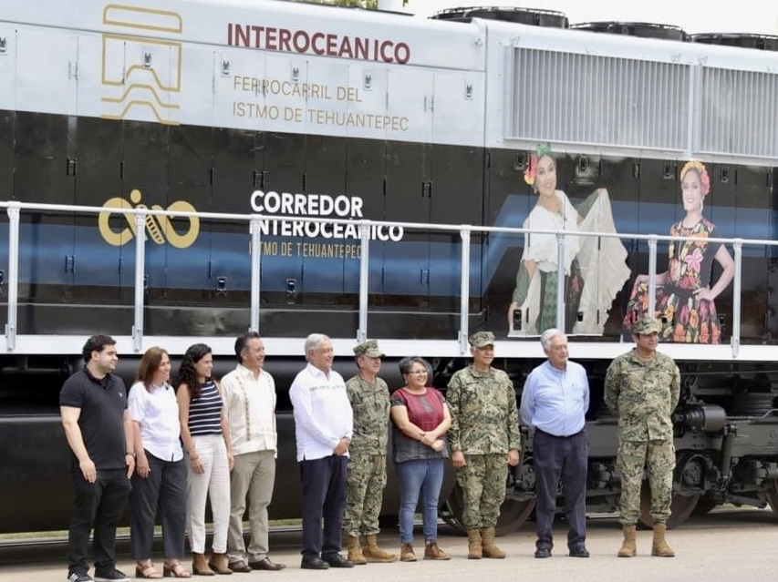
Órganos de Gobierno
JUNTA DE GOBIERNO
DIRECTOR GENERAL

Slide 16
Fortaleza del Corredor
El Corredor dentro de un plazo no mayor a 180 días hábiles deberá constituir una empresa de participación estatal mayoritaria a la que deberán transmitirse las acciones de todas y cada una de la ASIPONAS que existen a la fecha, así como las acciones representativas del capital social del FIT.
Acciones de ASIPONAS
Acciones de FIT
Empresa de Participación Estatal Mayoritaria

Slide 17
GRACIAS

